Slide 1
BookishNet
Absolvent:
Ursan Teofil-Cosmin
Coordonator Ştiinţific:
Asistent, dr. Vasile Alaiba

Slide 2
Cuprins
Introducere şi motivarea alegerii temei
Proiectare şi arhitectură
Demo
Concluzii
Direcţii de dezvoltare

Slide 3
Introducere şi motivarea alegerii temei
Interesul actual pentru lectură scăzut
Pasiune pentru citit
Alternative pentru bibliotecă
Utilizarea mediului online
Facilitarea socializării
Notes:
După cum bine ştim interesul pentru cărţi şi lectură este din ce în ce mai scăzut. Datele oficiale confirmă şi ele acest lucru. Se încearcă o impulsionare a trezirii interesului pentru lectură.
Cititul a fost, este şi cred că va rămâne o pasiune în continuare pentru mine. A început de pe băncile şcolii primare şi iată-mă acum, aproape de finalul studiilor universitare şi deşi au mai fost perioade în care l-am realizat mai puţin, are un rol important din punctul meu de vedere în dezvoltarea caracterului, cunoştinţelor şi a persoanei respective
Un alt aspect al aplicaţiei este oferirea unei alternative mai puţin convenţionale cum este mersul la bibliotecă. Multe dintre ele solicită deţinerea unor permise de acces sau încadrarea în anumite categorie de vârstă/sociale/educaţionale.
Mediul online s-a dezvoltat intens şi a început să aibă un impact covârşitor asupra vieţii oamenilor. Metodele de dezvoltare sunt diverse şi oferă posibilitatea de interacţiune cu persoane pe care nu le-ai putea cunoaşte în alt mod.
Oferirea prin intermediul aplicaţiei a unui suport pentru comunicare între utilizatori. În acest fel, orice persoană care interacţionează cu aplicaţia şi o foloseşte va putea fi contactată prin intermediul acesteia.

Slide 4
Proiectare şi arhitectură
Structura generală
Arhitectura aplicaţiei client
Arhitectura aplicaţiei server
Arhitectura testelor

Slide 5

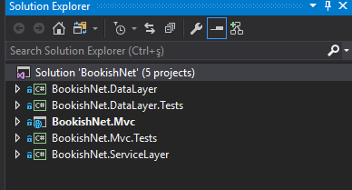
Structura generală
5 proiecte
DataLayer
DataLayer.Tests
ServiceLayer
MVC
MVC.Tests

Slide 6
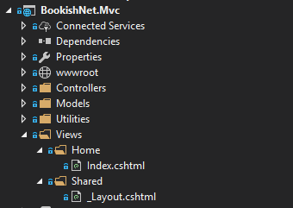
Arhitectura aplicaţiei client -Bookishnet.MVC
wwwroot
Views
Home
Shared

Slide 7
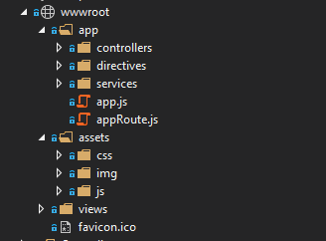
Arhitectura aplicaţiei client - wwwroot
app
controllers
directives
services
app.js
appRoute.js
assets
ass
img
js
views

Slide 8
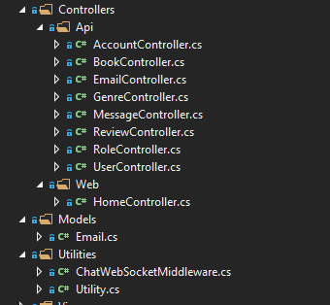
Arhitectura aplicaţiei server - Bookishnet.MVC
Controllers
Api
Web
Models
Utilities

Slide 9
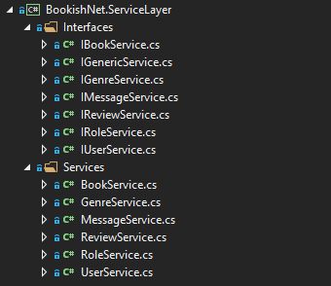
Arhitectura aplicaţiei server - Bookishnet.ServiceLayer
Interfaces
Services
Repository class -> Service class

Slide 10
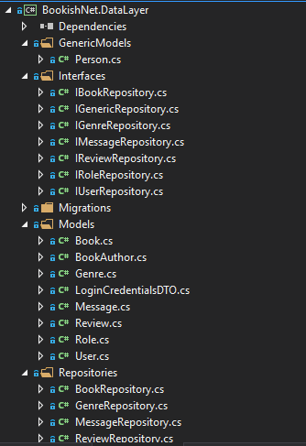
Arhitectura aplicaţiei server - Bookishnet.DataLayer
Generic models
Interfaces
Migrations
Models
Repositories
BookishNetContext

Slide 11
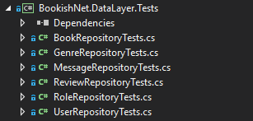
Arhitectura testelor - Bookishnet.DataLayer.Tests
Structură simplă
Repository class -> test class
Separarea responsabilităţilor

Slide 12
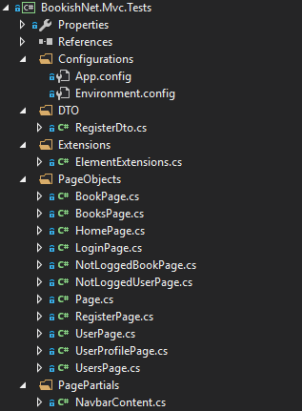
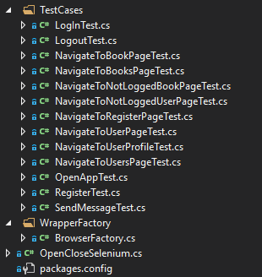
Arhitectura testelor - Bookishnet.MVC.Tests
Configurations
Dto
Extensions
PageObjects
PagePartials
TestCases
WrapperFactory

Slide 13
Demo

Slide 14
Concluzii
Facilitarea comunicării şi a procesului de împrumutare
Provocări pe partea de client:
Desing
Reamintirea unor noţiuni de AngularJS învăţate pe parcursul unui internship
Avantaje pe partea de client:
Uşor de folosit şi intuitiv
Memorarea şi transferul datelor rapid prin intermediul AngularJS

Slide 15
Concluzii
Provocări pe partea de server:
Respectarea principiilor OOP
Familiarizarea cu noua versiune de .Net Core (1.1)
Realizarea chat-ului, autentificarea, trimiterea de email-uri
Avantaje oferite de aplicaţia server:
Scalabilitate şi rapiditate
Acces la baza de date prin Entity Framework Core

Slide 16
Concluzii
Provocări privind realizarea testelor:
Mock-uirea datelor
Familiarizarea cu Page Object Pattern
Refactorizarea pentru a îndeplini cele mai bune standarde OOP
Avantaje oferite de teste:
Verificarea funcţionalităţii
Teste automate, folosite şi la secţiunea de demo
Posibilitatea de refolosire

Slide 17
Concluzii
Vizibilitate în mediul online
Găzduire în Windows Azure
Baza de date Windows Azure
Scalabilitate pentru diverse dispozitive

Slide 18
direcţii de dezvoltare
Integrare cu Facebook, Chrome, Twitter, LinkedIn
Chat-uri individuale
Adăugarea fotografiilor de profil
Pagini pentru administrator

